Slide 1
Обработка исключительных ситуаций. Библиотеки классов.
Тема 16

Slide 2
Исключения в С#
static int GetElem(int[] arr)
{
int index;
Console.WriteLine("Введите номер элемента");
bool ok = Int32.TryParse( Console.ReadLine(), out index);
return arr[index];
}
Что должна вернуть функция, если индекс выходит за пределы массива?

Slide 3
Исключения в С#
static int GetElem(int[] arr)
{
int index;
Console.WriteLine("Введите номер элемента");
bool ok = Int32.TryParse( Console.ReadLine(), out index);
if (index<arr.Length) return arr[index];
else return;
}

Slide 4
Исключения в С#
static int GetElem(int[] arr)
{
int index;
Console.WriteLine("Введите номер элемента");
bool ok = Int32.TryParse( Console.ReadLine(), out index);
if (index<arr.Length) return arr[index];
else return ErrorCode;
}

Slide 5
Исключения в С#
static int GetElem(int[] arr)
{
int index;
Console.WriteLine("Введите номер элемента");
bool ok = Int32.TryParse( Console.ReadLine(), out index);
if (index<arr.Length) return arr[index];
else
{
Concole.WriteLine(“Error!”);
return -1;
}

Slide 6
Исключения в С#
static int GetElem(int[] arr)
{
int index;
bool ok;
int elem=0;
Console.WriteLine("Введите номер элемента");
ok = Int32.TryParse( Console.ReadLine(), out index);
return arr[index]; ;
}
int[]arr={1,2,3,4,5,6,7,8,9,10};
try
{
Console.WriteLine(GetElem(arr));
}
catch (IndexOutOfRangeException)
{
Console.WriteLine("Error!");
}

Slide 7
Исключения в С#
Исключительная ситуация (исключение) — это ошибка, которая возникает во время выполнения программы.
Исключения позволяют логически разделить вычислительный процесс на две части:
обнаружение аварийной ситуации;
обработка аварийной ситуации.
генерация объекта исключения,
Объект -исключение
контроль возникновения исключения,
перехват,
обработка

Slide 8
Преимущества подсистемы обработки исключений
Функция, обнаружившая ошибку, может не знать, что предпринимать для ее исправления, а использующий эту функцию код может знать, что делать, но не уметь определить место возникновения (многомодульные программы).
Для передачи информации об ошибке в вызывающую функцию не требуется применять возвращаемое значение, параметры или глобальные переменные.
В С# определены стандартные исключения для таких распространенных программных ошибок, как деление на нуль или попадание вне диапазона определения индекса.

Slide 9
Исключения в С#
Программные инструкции, которые нужно проконтролировать на предмет исключений, помещаются в try-блок.
Если исключение возникает в этом блоке, оно генерирует определенного рода информацию:
Системные исключения автоматически генерируются системой динамического управления.
Чтобы сгенерировать исключение вручную, используется ключевое слово throw.
Сгенерированное исключение может быть перехвачено программным путем с помощью catch-блока и обработано соответствующим образом.
Любой код, который должен быть обязательно выполнен при выходе из try-блока, помещается в блок finally.

Slide 10
Исключения создаваемые программистом
В С# имеется возможность обрабатывать исключения, создаваемые программистом.
Базовым классом для всех исключений является класс Exception.
Классы исключений, создаваемые программистом, будут автоматически иметь свойства и методы, определенные в классе Exception и доступные для них.

Slide 11
Свойства класса Exception
Helplink: хранит адрес интернет-ресурса, на котром можно найти всю информацию об ошибке.
InnerException: объект класса Exception, хранит информацию об исключении, которое послужило причиной текущего исключения.
Message: хранит сообщение об исключении, текст ошибки.
Source: хранит имя объекта, который вызвало исключение.
StackTrace: возвращает строковое представление стека вызовов, которые привели к возникновению исключения.
TargetSite: возвращает метод, в котором и было вызвано исключение.

Slide 12
Пример (индексатор для класса FractionArray)
public Fraction this[int index]
{
get
{
if (index >= 0 && index < size)
return arr[index];
else
{
Console.WriteLine("неправильно задан индекс");
return new Fraction(-1000, 1);
}
}
set
{
if (index >= 0 && index < size)
arr[index] = value;
else
Console.WriteLine("неправильно задан индекс");
}
}

Slide 13
Пример (индексатор для класса FractionArray)
public Fraction this[int index]
{
get
{
if (index >= 0 && index < size) return arr[index ];
else
throw new ArrayException(" Индекс не попадает в диапазон");
}
Пример 17_1
set
{
if (index >= leftIndex && index < rightIndex) arr[index ] = value;
else
throw new ArrayException(" Индекс не попадает в диапазон");
}
}

Slide 14
Библиотеки классов
Библиотека динамической компоновки dll (Dynamic Link Library) – это набор классов, собранный в файле с расширенем .dll.
Во время выполнения приложения и обращения к функциям dll-библиотеки, dll-файл загружается в память.
Потом приложение как-то использует функции и данные библиотеки, и когда они больше не нужны - выгружает библиотеку.
В этом заключается ее динамичность, это позволяет экономить память компьютера.
Один раз созданную библиотеку можно подключать к разным приложениям.

Slide 15
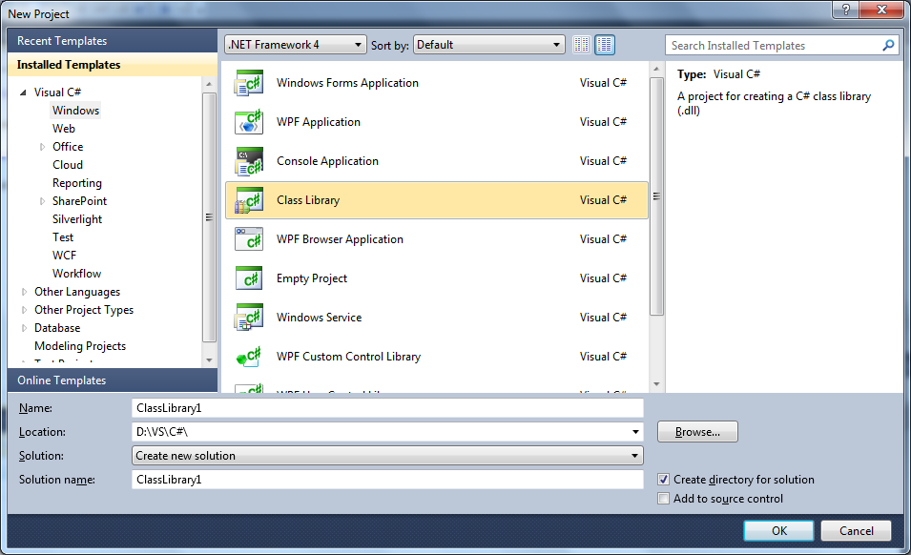
Создание библиотеки классов
Создать проект ClassLibrary.
Добавить в проект классы библиотеки.

Slide 16
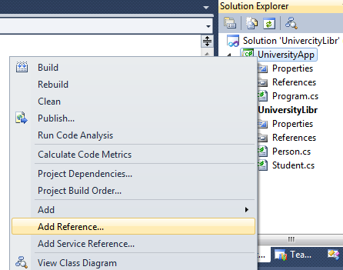
Создание библиотеки классов
3. Создать проект (Console Application).
4. Выполнить построение (Build), после чего будет создан файл с расширением .dll
5. Подключить скомпилированную в библиотеку классов. Для этого в главном проекте нажать на пункт References правой кнопкой мыши и в появившемся меню выберать пункт Add Reference...:

Slide 17
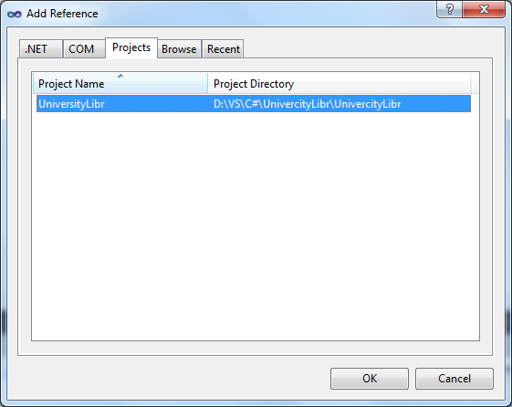
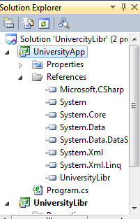
Создание библиотеки классов
6. В появившемся окне выбрать библиотеку классов и нажать на OK.
7. После этого в проект будет добавлена ссылка на библиотеку.

Slide 18
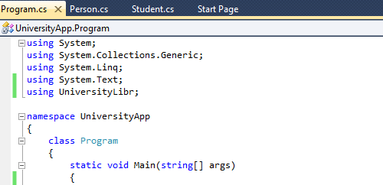
Создание библиотеки классов
8. В файле приложения Program.cs подключить библиотеку.

Slide 19
Дополнительные возможности

Slide 20
Анонимные типы
Анонимные типы позволяют создать объект с некоторым набором свойств без определения класса.
Анонимный тип определяется с помощью ключевого слова var и инициализатора объектов:
var user = new { Name = "Иванов", Age = 34 };
Console.WriteLine(user.Name);
В данном случае user - это объект анонимного типа, у которого определены два свойства Name и Age.
Свойства анонимных типов доступны только для чтения.
Во время компиляции компилятор сам будет создавать для него имя типа и использовать это имя при обращении к объекту.

Slide 21
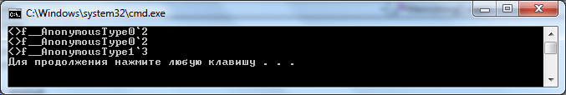
Анонимные типы
Во время компиляции компилятор сам будет создавать для него имя типа и использовать это имя при обращении к объекту.
var user = new { Name = "Иванов", Age = 34 };
var student = new { Name = "Петров", Age = 21 };
var manager = new { Name = "Сидоров", Age = 26, Company = "Microsoft" };
Console.WriteLine(user.GetType().Name);
Console.WriteLine(student.GetType().Name;
Console.WriteLine(manager.GetType().Name;

Slide 22

Анонимные типы
Здесь user и student будут иметь одно и то же определение анонимного типа.
user = student;
Console.WriteLine(user.Name + ", " + user.Age);
Анонимные типы применяются, когда нужно использовать класс один раз, например, для получения выборки из коллекции.

Slide 23
Анонимные типы
Анонимные типы применяются, когда нужно использовать класс один раз, например, для получения выборки из коллекции.
foreach(Student s in list)
{
if(s.Rating==5)
{
var excilentStudent=new{Name=s.Name, Rating=s.Rating};
Console.WriteLine(excilentStudent.Name+", "+excilentStudent.Rating);
}
}

Slide 24
Методы расширения
Методы расширения (extension methods) позволяют добавлять новые методы в уже существующие типы без создания нового производного класса.
Эта функциональность бывает полезна, когда нужно добавить в некоторый тип новый метод, но сам тип (класс или структуру) менять нельзя.

